Slide 1
НАЦІОНАЛЬНИЙ УНІВЕРИСТЕТ БІОРЕСУРСІВ І ПРИРОДОКОРИСТУВАННЯ УКРАЇНИ
Кафедра конструювання машин і обладнання
Гурток: МЕХАТРОНІКА
ЗВІТ ПРО ДІЯЛЬНІСТЬ НАУКОВОГО ГУРТКА
ЗА 2022 – 2023 НАВЧАЛЬНИЙ РІК
Доповідач: студ. Агєєв Микита Олексійович
Керівник: к.т.н., ст. вик. Крушельницький Віктор Васильович

Slide 2
СПИСОК УЧАСНИКІВ НАУКОВОГО ГУРТКА
1. Агєєв Микита ГМаш – 2002 - староста
2. Данілов Андрій ГМаш – 2102
3. Зав’ялов Данило МОБ - 2202
4. Зализа Дмитро МОБ - 2202
5. Бачинський Ярослав – Гмаш - 2101
6. Іглінський Олександр – ГМаш – 2203
7. Лінник Вадим ГМаш – 2102
8. Отрошок Олексій
9. Парубець Владислав ГМаш – 2002
10. Перець Євген ГМаш – 2102
11. Пріма Олександр ГМаш
12. Сачик Денис Гмаш – 2202
13. Яремчук Дарина ГМаш – 2002

Slide 3
МЕХАТРОНІКА
Мехатроніка – це область науки і техніки, присвячена створенню й експлуатації машин та систем з комп’ютерним керуванням рухом, котра базується на знаннях у області механіки, електроніки та мікропроцесорної техніки, інформатики й комп’ютерного керування рухом машин та агрегатів. У цьому визначенні підкреслена сутність мехатронних систем, у основу побудови котрих закладена ідея глибокої взаємної залежності механічних, електронних, комп’ютерних елементів та систем керування.

Slide 4
МЕТОДИКА ПРОВЕДЕННЯ ГУРТКА
Гурток проводиться як дистанційно, так і у очному режимі (залежить від графіку освітнього процесу), студенти пишуть програми для мікроконтролерів, які обробляють данні з датчиків, керують приводом, тощо. Для виготовлення деталей використовуються 3D принтери. Студенти створюють тривимірні моделі у програмному забезпеченні для 3D моделювання, потім вони друкуються на 3D принтері. Лабораторне обладнання кафедри забезпечує повний цикл, від ідеї до прототипу.

Slide 5
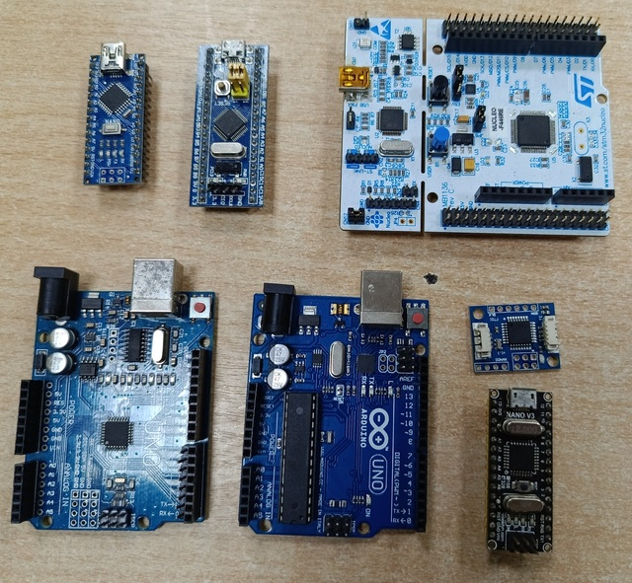
Програмування
мікроконтролерів
Значна частина діяльності гуртка пов'язана із програмуванням мікроконтролерів на мові програмування C++.
На рисунку зображені платати із мікроконтролери Atmel та STM32.

Slide 6
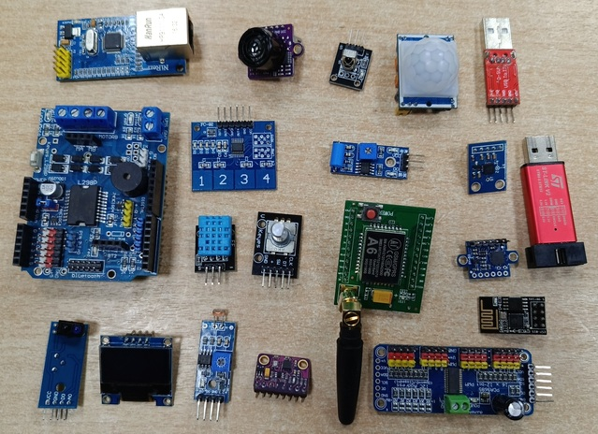
Модулі
До мікроконтролеру підключаються модулі, зокрема датчики, драйвери двигуна, дисплеї, тощо. Що забезпечує швидке створення прототипу мехатронної системи.
На рисунку зображені різноманітні модулі.

Slide 7
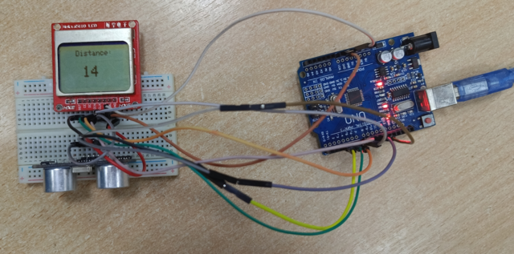
Макетування
Для створення мехатронних систем на базі мікроконтролера, спочатку створюється прототип пристрою. Використовуються необхідні модулі, з'єднувальні проводи та протоборд.
На рисунку ультразвуковий датчик вимірює відстань, значення виводиться на дисплей.

Slide 8
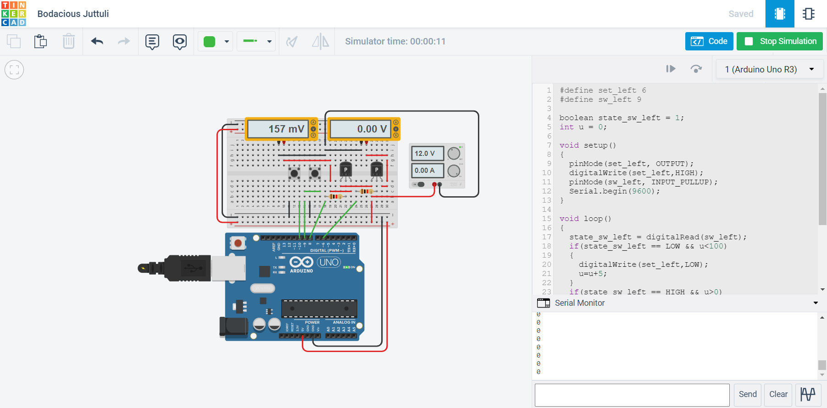
ОНЛАЙН СИМУЛЯТОР
Створення прототипів на базі мікроконтролера можна виконувати також у онлайн симуляторі Tinkercad від компанії Autodesk. Використання такого симулятора забезпечує проведення гуртка у дистанційній формі.

Slide 9
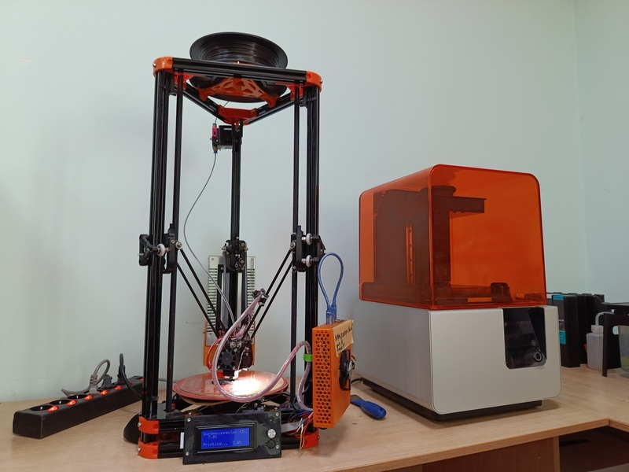
Створення прототипів деталей
На кафедрі доступні різні технології 3D друку, зокрема технологія FDM та SLA.
3D друк забезпечує швидке виготовлення прототипів.

Slide 10
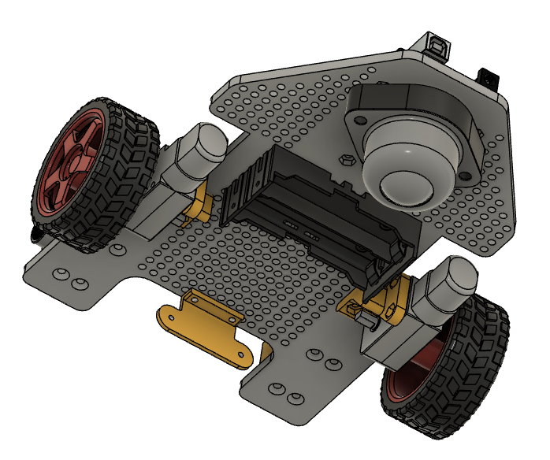
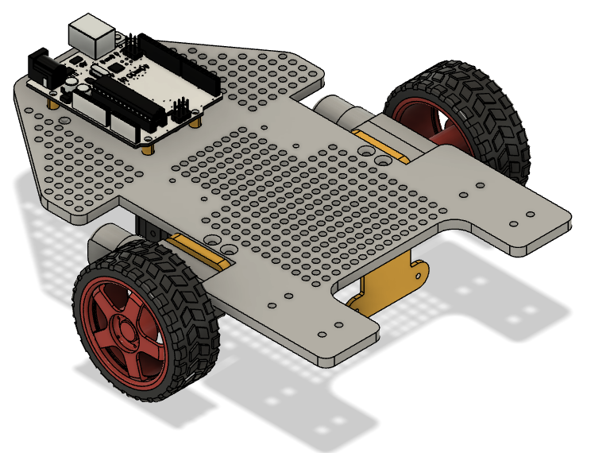
Створення
тривимірних
моделей
прототипів
Для виготовлення деталей прототипів, студенти спочатку створюють їхні тривимірні моделі. Використовується різноманітне програмне забезпечення, зокрема Fusion 360 із студентською ліцензією.
На рисунку зображена тривимірна модель роботизованої мобільної платформи.

Slide 11
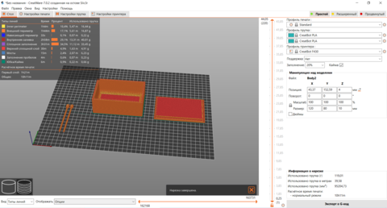
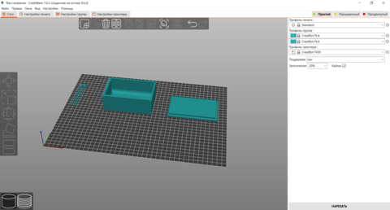
Підготовка тривимірних
моделей до друку на 3D
принтері (FDM)
Студенти використовують спеціалізоване програмне забезпечення для 3D друку технологією FDM.
На рисунках зображено програмне забезпечення CreatWare для 3D принтера CreatBot F430.

Slide 12
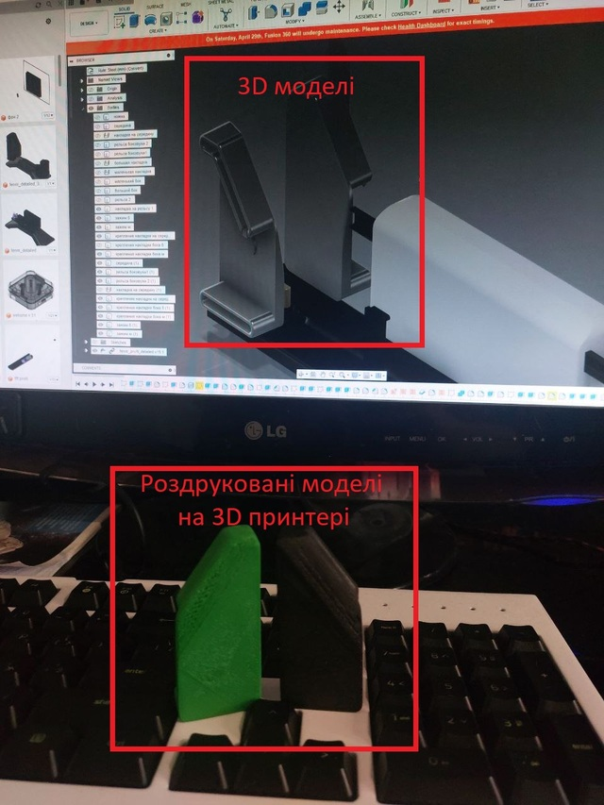
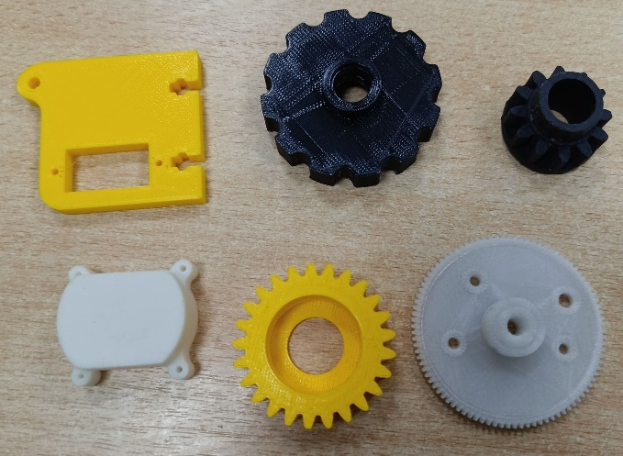
Створення
прототипів та друк
на 3D принтері
Створені тривимірні моделі далі друкуються на 3D принтері.
На рисунку зображені роздруковані тривимірні моделі технологією FDM.

Slide 13
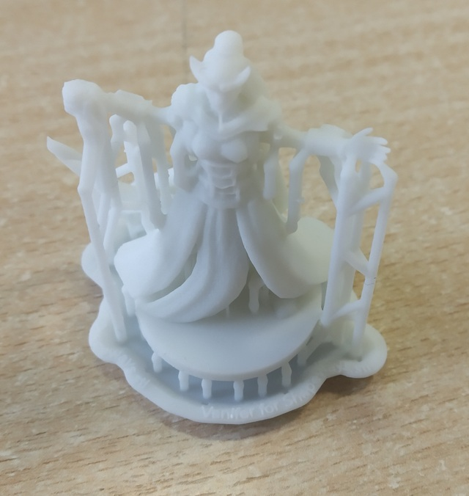
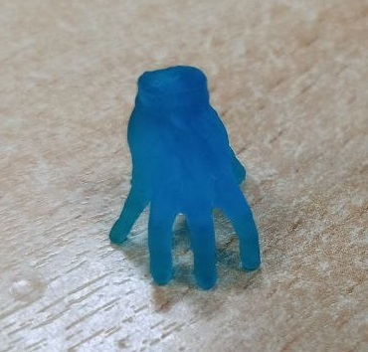
3D друк технологією SLA
Технологія 3D друку SLA має ряд переваг та недоліків у порівнянні з FDM, одна з переваг це точність друку.
На рисунку зображено роздруковані тривимірні моделі технологією SLA

Slide 14
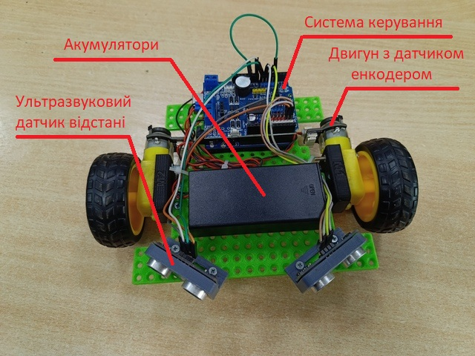
Роботизовані мобільні платформи для навчання студентів
Для навчання студентів використовуються роботизовані мобільні платформи, основні деталі надруковані на 3D принтері. На платформі розміщені двигуни із магнітними енкодерами, ультразвукові датчики, мікроконтролер із драйвером двигуна та акумуляторний відсік. Платформа універсальна, є можливість встановити маніпулятор із захватним пристроєм. Дана модель може визначати та оминати перешкоди.

Slide 15
СТРАТЕГІЯ РОЗВИТКУ НАУКОВОГО ГУРТКА
Подальше вивчення мови програмування С++ для програмування мікроконтролерів Atmel та STM32.
2) Вивчення функцій бібліотек.
3) Вдосконалення створених прототипів.
4) Розробка друкованих плат систем керування.
5) Реалізація студентами власних наукових розробок з подальшим написання кваліфікаційних робіт.

Slide 16
СТРАТЕГІЯ РОЗВИТКУ НАУКОВОГО ГУРТКА
(організаційний сектор)
1) Залучення до гуртка талановитої і активної молоді.
2) Участь студентів гуртка в конкурсах наукових робіт, олімпіадах та грантах.
3) Пропагування результатів власних наукових досліджень.
4) Налагодження та розвиток зв'язків із студентами і вченими з інших вишів, наукових установ і організацій.

Slide 17
Дякую за увагу!

